Slide 1


Slide 2
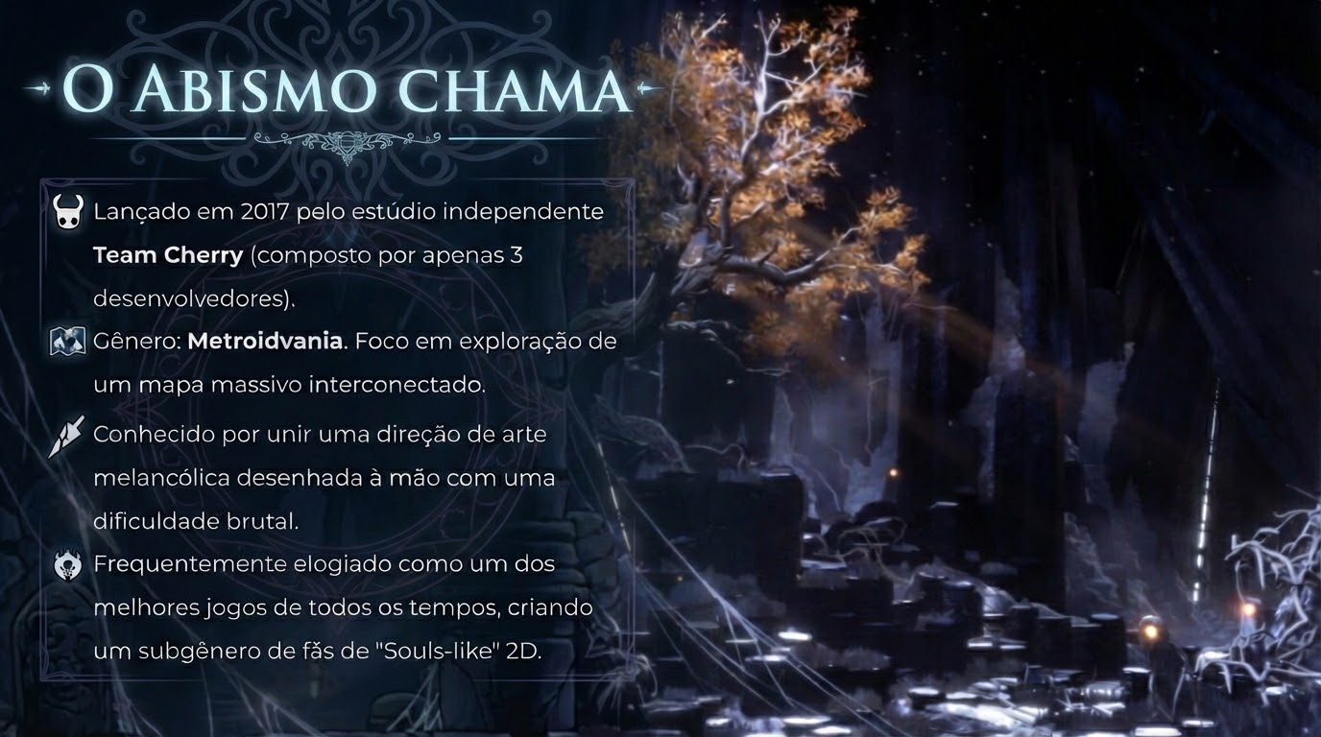

Slide 3
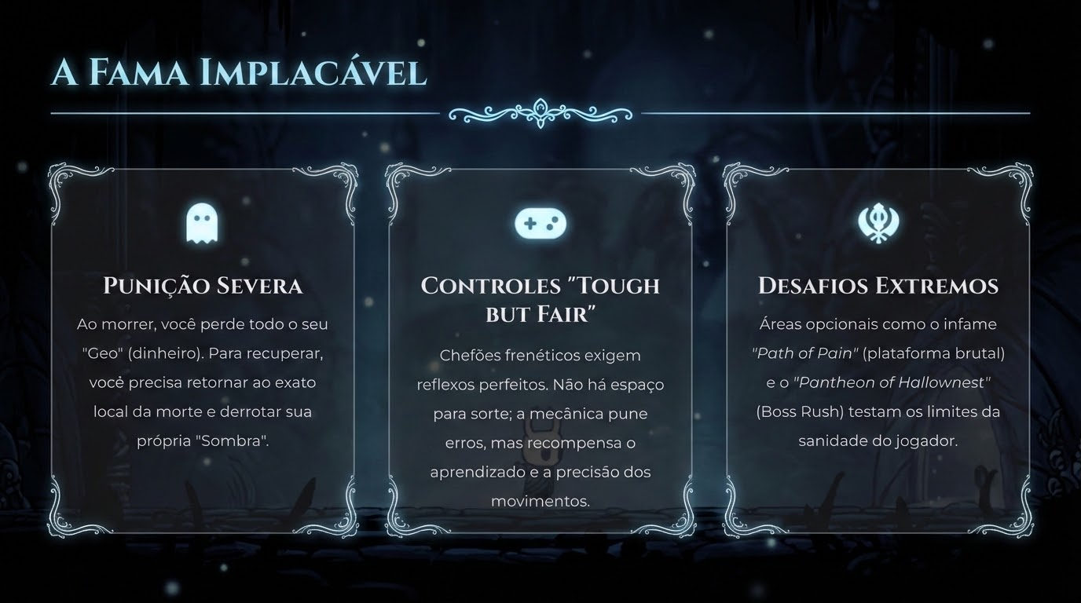

Slide 4


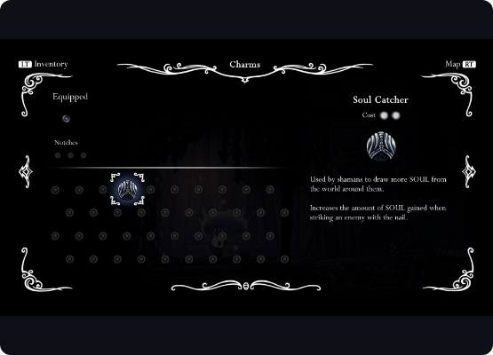
Mecânica Principal
✦
O Ferrão (Nail): Arma corpo-a-corpo primária. Permite realizar o "pogo", atacando para baixo para saltar sobre inimigos e espinhos de forma fluida.
✦
Sistema de Alma (Soul): Bater nos inimigos gera 'Soul'. Essa energia deve ser gerenciada sabiamente: usar para se curar (Foco) ou lançar magias de dano? Risco x Recompensa.
✦
Amuletos (Charms): O sistema de progressão de habilidades. Jogadores equipam amuletos usando espaços limitados para criar "Builds" focadas em dano, magias, defesa ou exploração.

Slide 5
Um Sucesso Absoluto
Repercussão Gigante
Produzido com um orçamento minúsculo por meio de um modesto financiamento coletivo no Kickstarter (menos de $60.000 dólares arrecadados inicialmente).
+3M
Cópias Vendidas (Base 2019)*
Superou todas as expectativas de faturamento, tornando-se não apenas um dos jogos "indies" mais rentáveis, mas um pilar da cultura de jogos moderna.
90/100
Estabeleceu uma base de fãs gigantesca e ativa, que até hoje aguarda ansiosamente o seu seguimento, Hollow Knight: Silksong.
Aclamação da Crítica (Metacritic)
*Vendas reais atuais são estimadas muito além deste marco oficial de 2019.

Slide 6
Referências Bibliográficas
TEAM CHERRY. Hollow Knight. South Australia: Team Cherry, 2017. Jogo eletrônico.
METACRITIC. Hollow Knight for PC Reviews. Disponível na base de dados do Metacritic.
HOLLOW KNIGHT WIKI. Fandom: Mechanics, Enemies, and Lore. Disponível na documentação da comunidade.
KICKSTARTER. Hollow Knight by Team Cherry. Dados oficiais do financiamento e metas de campanha.
PC GAMER. How Hollow Knight became a modern classic. Análise editorial de design de jogos.

Slide 7


Image Sources
https://cdn.80.lv/api/upload/post/1110/images/5d28981b3d827/widen_1220x0.jpg
Source: 80.lv
https://interfaceingame.com/wp-content/uploads/hollow-knight/hollow-knight-charms.jpg
Source: interfaceingame.com

